Slide 1
3. HAFTA
Metaller

Slide 3
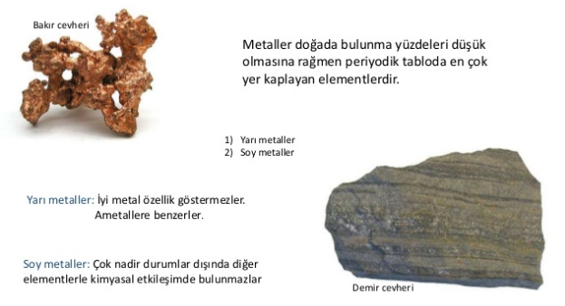

Slide 6
GİRİŞ
Metaller çok değişik türde üstün özellikleri nedeni ile endüstride çok geniş uygulamam alanına sahiptirler. Özellikle mekanik özelliklerinin üstünlüğü nedeni ile en önemli yapı ve makine malzemesi sayılırlar.
Arı halde yumuşak mukavemetli olmalarına karşılık, alaşımlandırma, soğu şekil verme ve ısıl işlemlerle sertlik ve mukavemetleri birkaç kat artırılabilir.
Ayrıca üretim sırasında döküme, plastik şekil vermeye, keserek ve talaş kaldırarak işlemeye, kaynak, perçin ve vida ile birleştirmeye elverişlidirler.
Bütün bunlara karşın genellikle korozyona karşı dayanıklılıkları düşük ve pahalıdırlar.
6
Notes:
6

